Slide 1





Hanen Ben Brahim
Analysez les ventes d'une librairie avec Python

Slide 2


Une heure de lecture est le souverain remède contre les dégouts de la vie.

Slide 3




Sommaire
Introduction
Nettoyage et préparation de données
Analyse de différents indicateurs de ventes
Segmentation RFM
Clients
Conclusion

Slide 4

Introduction
Lapage, une entreprise à l'origine une librairie physique, a décidé d'ouvrir un site de vente en ligne.
Pour cela on va aider la structure à mieux comprendre ses données.

Slide 5


Nettoyage et préparation de données
Détection des données test
Détection des outliers
Jointure des tables

Slide 6

Analyse de différents indicateurs de ventes

Slide 7

Analyses univariées

Slide 8
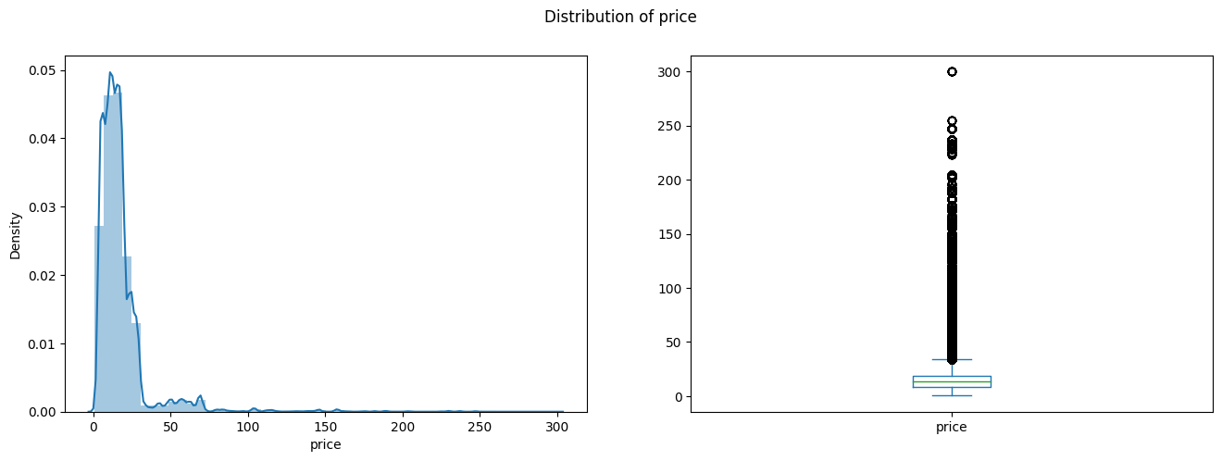
La variable ‘price’
Shapiro-Wilk test statistic: 0.5473
P-value : 0.0
H0 rejetée

Slide 9
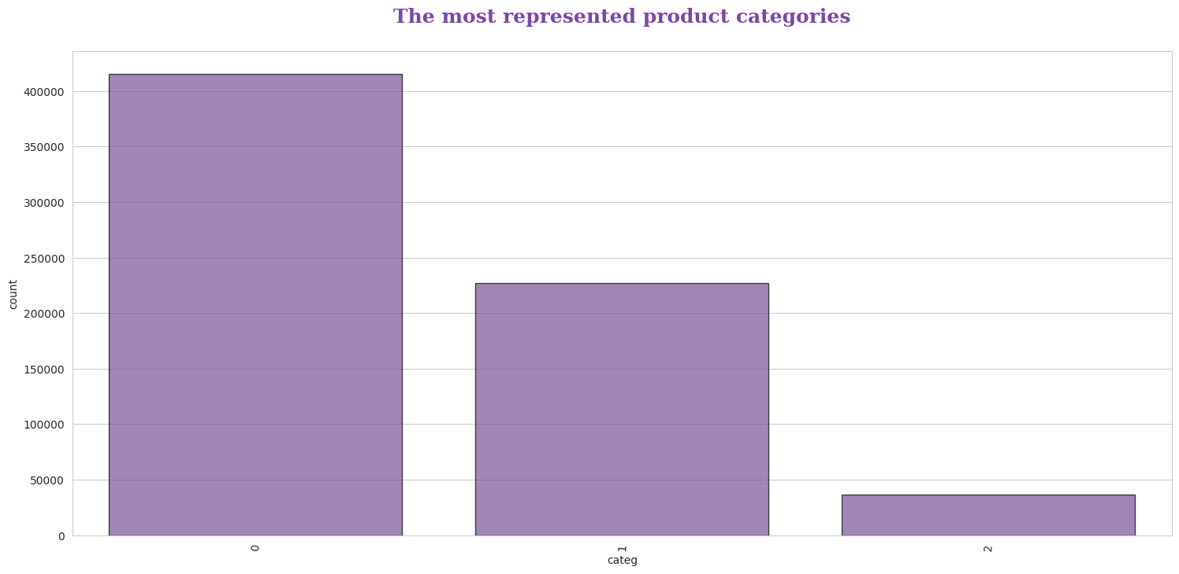
La variable ‘categ’

Slide 10
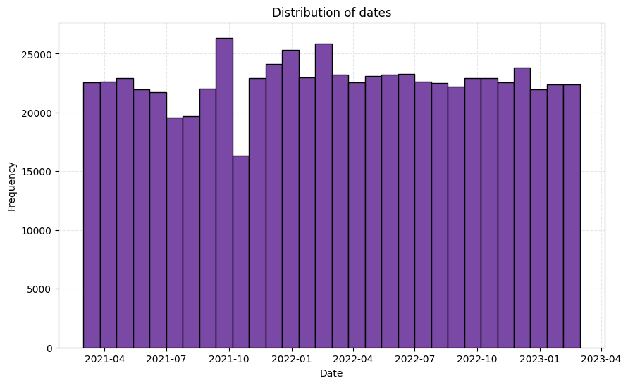
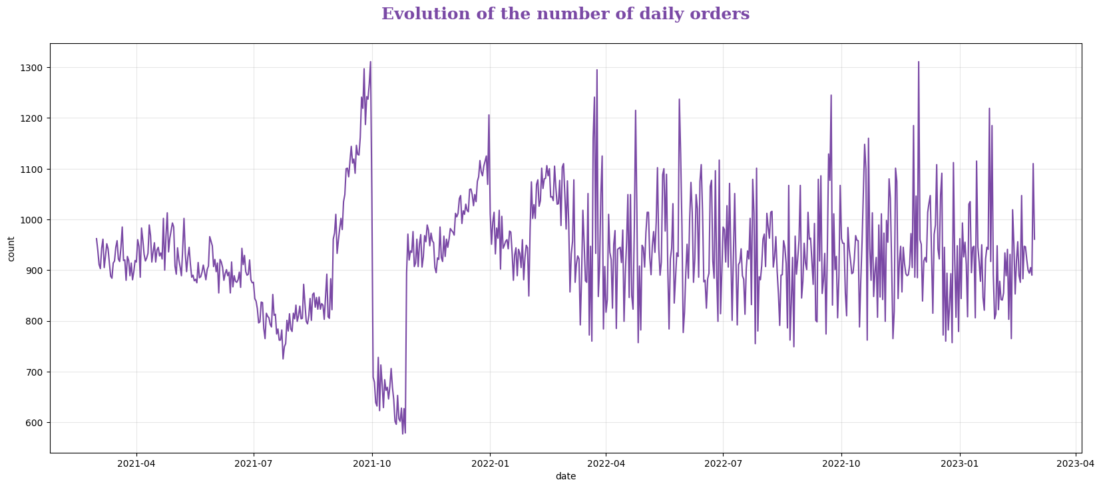
La variable ‘date’

Slide 11
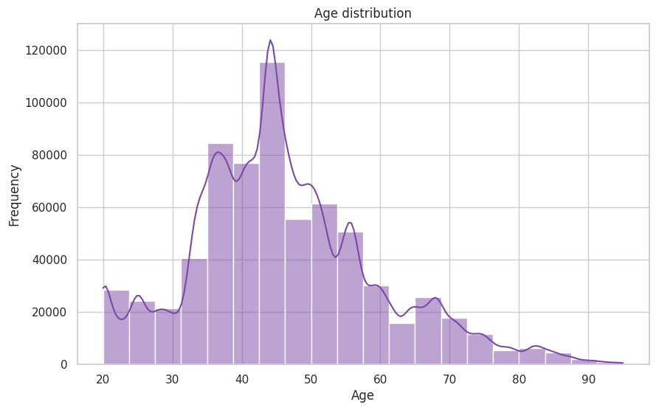
La variable ‘age’

Slide 12
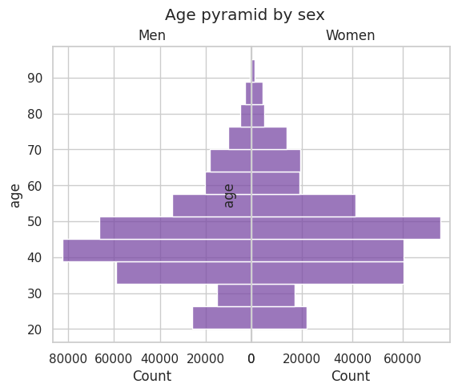
La variable ‘sex’

Slide 13

Analyses bivariées

Slide 14
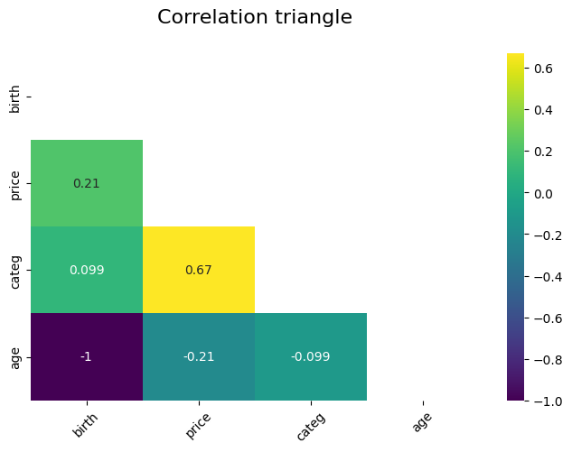
Corrélation entre les variables

Slide 15
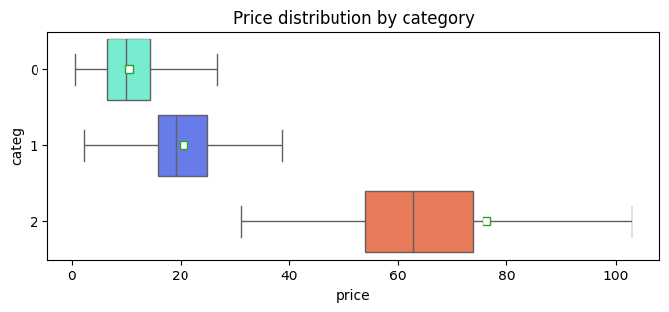
Price vs categ

Slide 16
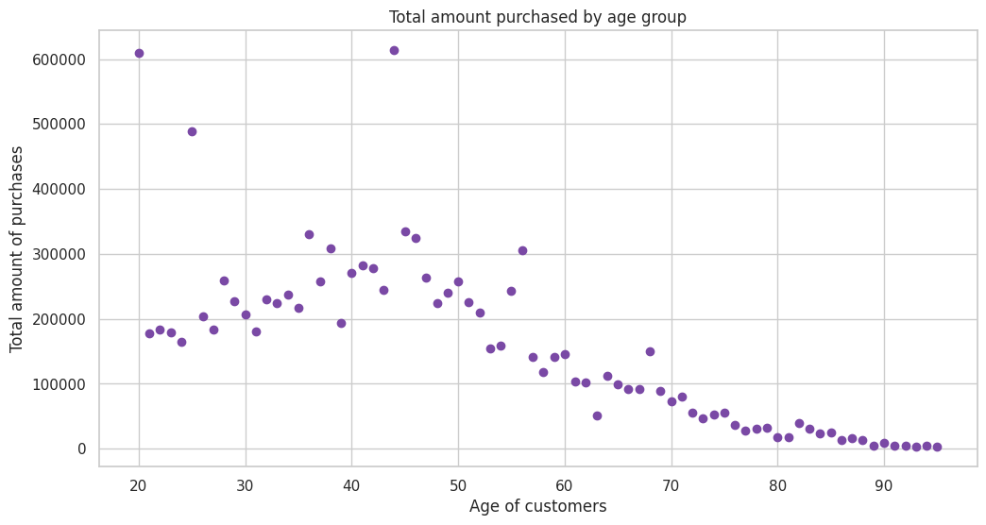
Price vs âge
Spearman's correlation coefficient: -0.055
P-value: 0.0
Determination coefficient (R²): 0.003

Slide 17
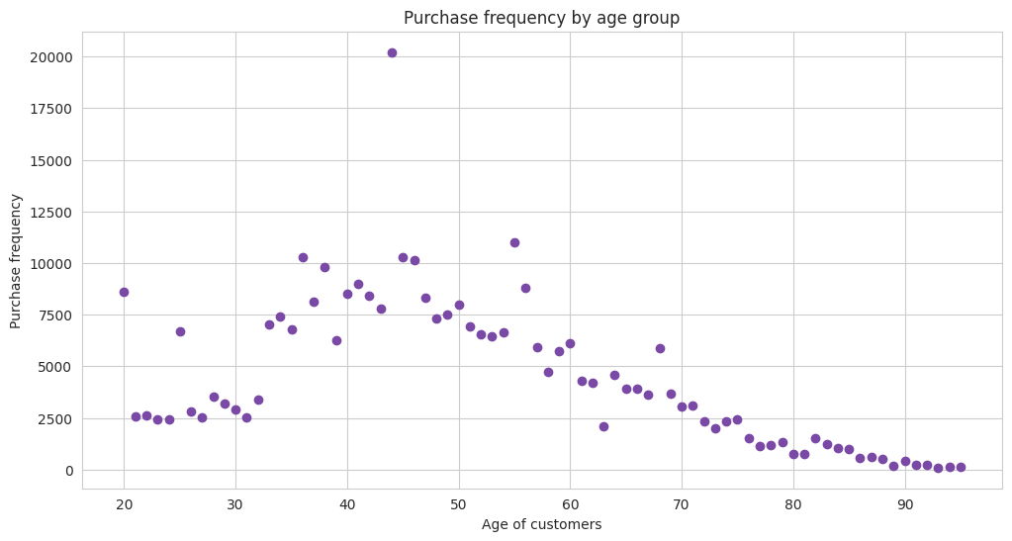
Price vs âge

Slide 18
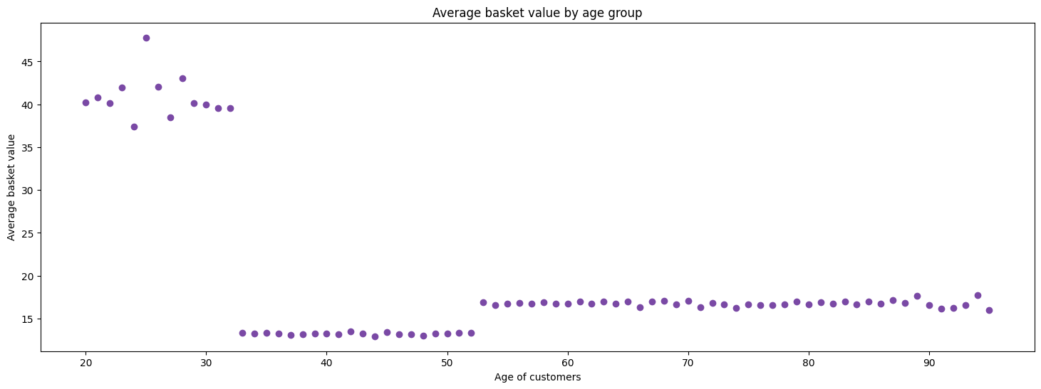
Price vs âge
20-33: faible fréquence d’achat et moyenne par panier élevée (>35 euros)
33-53: fréquence d’achat élevée et moyenne par panier très faible (<15 euros)
>53: fréquence d’achat très faible et moyenne par panier moyenne(15 < < 20 euros)

Slide 19
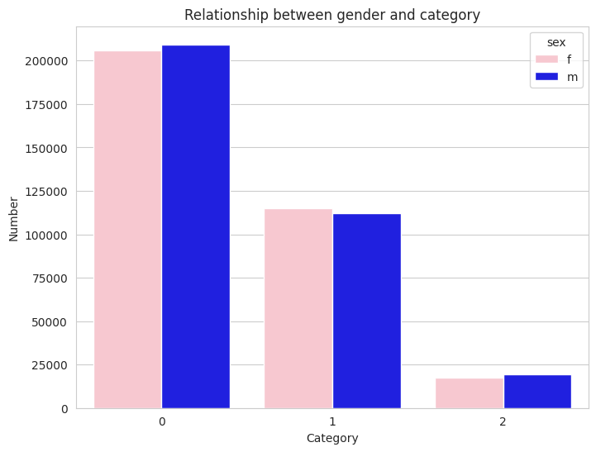
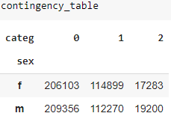
categ vs sex
Statistique du test du Chi-carré : 147.12
P-value : 1.13e-32

Slide 20
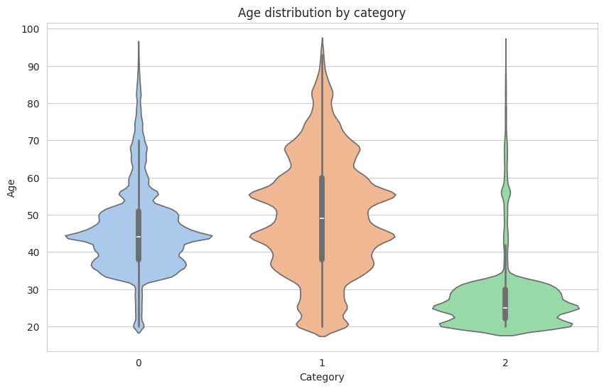
categ vs age
catégorie 0: adultes âgés de 30 à 50 ans.
catégorie 1: de 30 à 60 ans.
Pour la catégorie 2: de 20 à 30 ans.

Slide 21

Chiffre d’affaire

Slide 22
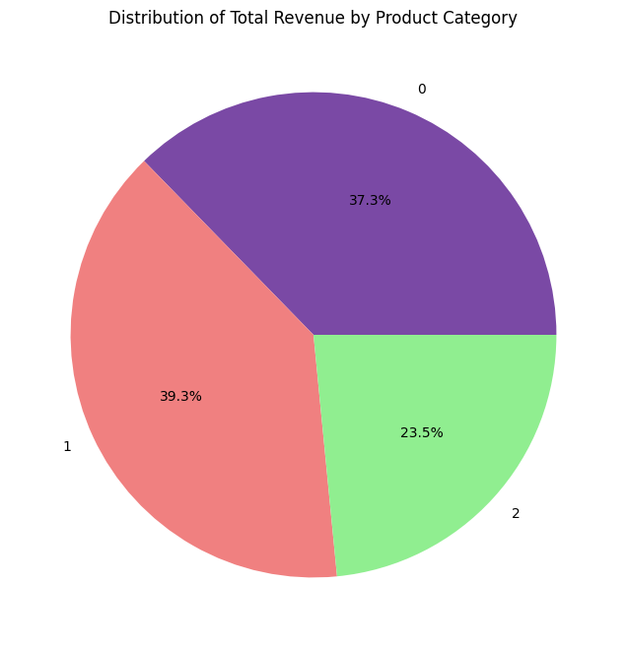
Chiffre d’affaire totale sur 2 années
11853728.68

Slide 23
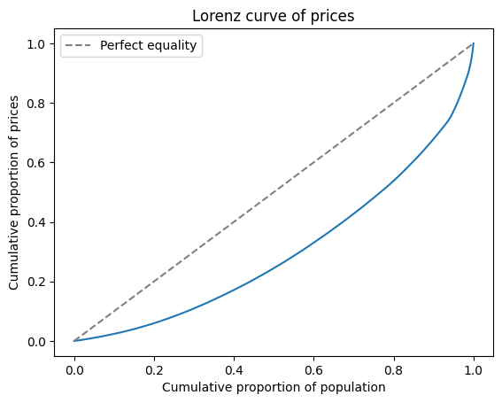
Chiffre d’affaire
Indice de GINI : 0.4

Slide 24
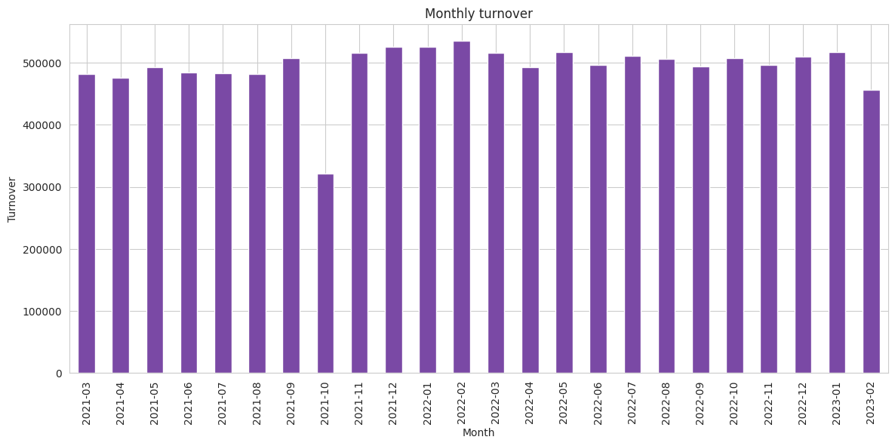
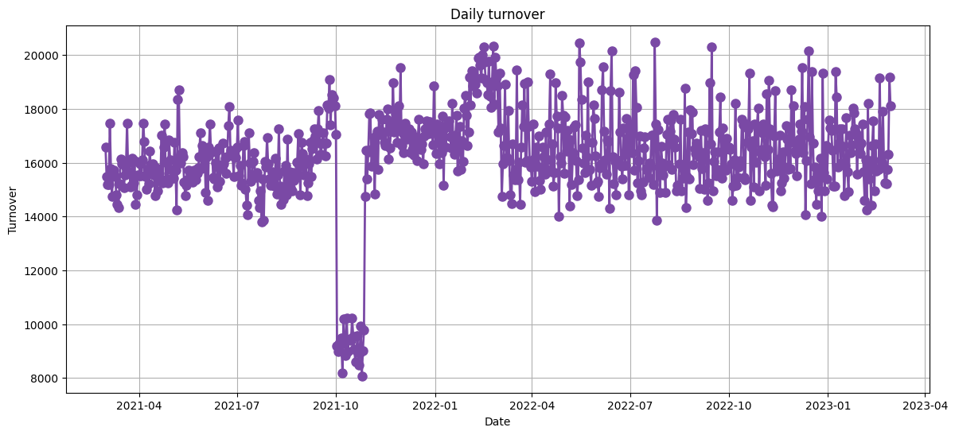
Chiffre d’affaire

Slide 25
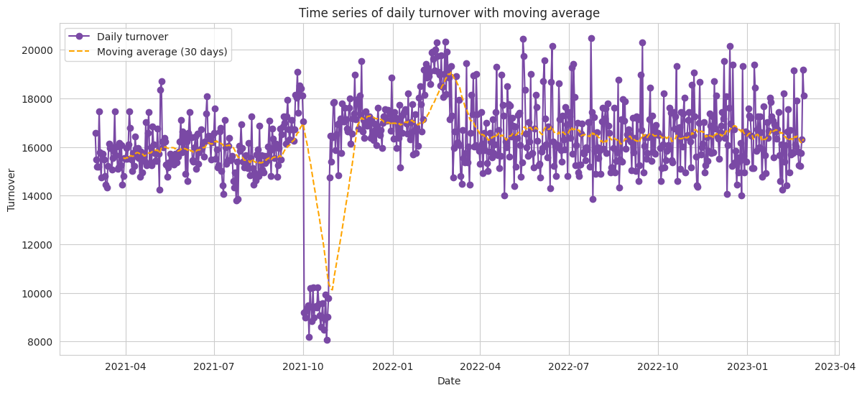
Série temporelle avec moyenne mobile

Slide 26
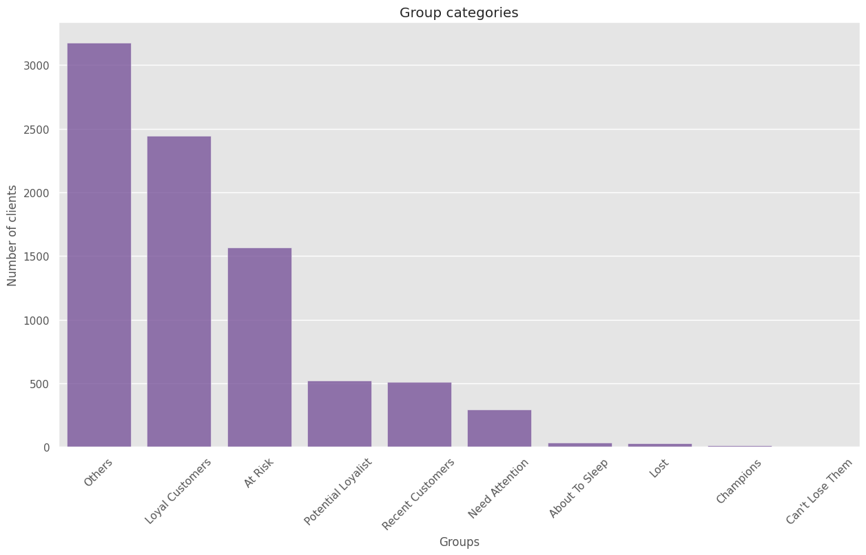
Segmentation RFM

Slide 27
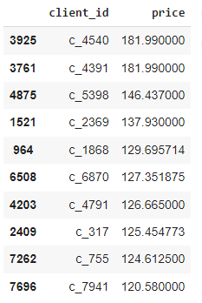
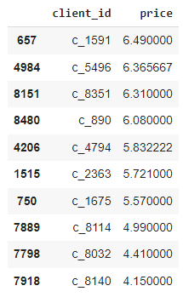
Meilleurs et derniers clients

Slide 28
Conclusion

Slide 29

Merci pour vôtre attention

